Slide 1
Sodininkų bendrijų įstatymo pokyčiai nuo 2020-01-01
Linas Vaicekavičius
Lietuvos sodininkų bendrijų asociacijos valdybos narys

Slide 2
Paskutinį kartą SBĮ keistas 2015-07-31
Paskutinį kartą SBĮ keistas buvo prieš 4 ½ metų
2019 m. gruodžio 10 d. Seime buvo priimtas Lietuvos Respublikos sodininkų bendrijų įstatymo Nr. IX-1934 2, 6, 7, 8, 11, 12, 14, 15, 16, 17, 18, 19, 21, 22, 24, 27 straipsnių ir penktojo skirsnio pavadinimo pakeitimo ir Įstatymo papildymo 22-1 straipsniu įstatymas (Nr. XIII-2647), įsigaliojęs 2020-01-01.
2
Notes:
Ilgai lauktas (4 ½ metų) Sodininkų bendrijų įstatymas, nustatantis kitų asmenų (ne narių) teises ir pareigas
2

Slide 3
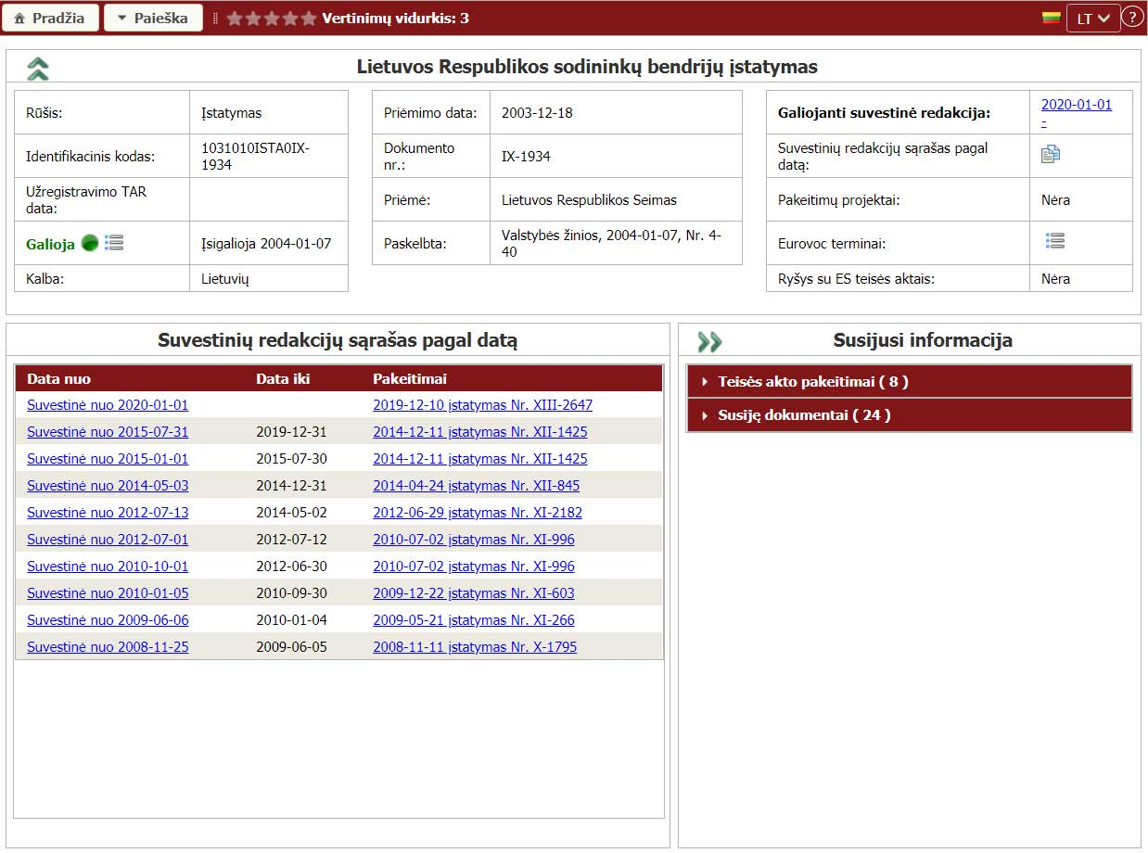
Puslapio adresas:
https://e-seimas.lrs.lt/portal/legalActEditions/lt/TAD/TAIS.224480
3
Notes:
Lietuvos Respublikos sodininkų bendrijų įstatymo suvestinių redakcijų sąrašas LR Seimo tinklapyje https://e-seimas.lrs.lt/portal/legalActEditions/lt/TAD/TAIS.224480.
3

Slide 4
2 str. Pagrindinės šio Įstatymo sąvokos
1. Bendrijos nario mokestis – sodininkų bendrijos narių susirinkimo nustatyto dydžio įmoka, skirta sodininkų bendrijai administruoti ir kitai bendrijos veiklai užtikrinti.
2. Kitas asmuo – fizinis asmuo, kuris mėgėjų sodo teritorijoje įsigijo mėgėjų sodo sklypą ir nepageidauja tapti sodininkų bendrijos nariu, išstojęs iš sodininkų bendrijos arba iš jos pašalintas, taip pat juridinis asmuo, kuris nuosavybės ar kitomis teisėmis valdo sodo sklypą mėgėjų sodo teritorijoje.
4
Notes:
Apibrėžiamos (pateikiami apibrėžimai) sąvokos „bendrijos nario mokestis“ ir „kitas asmuo“.
4

Slide 5
2 str. Pagrindinės šio Įstatymo sąvokos
7. Sodininkų bendrijos administravimas – sodininkų bendrijos valdymo organo atliekamas sodininkų bendrijos, kaip juridinio asmens, administravimas, mėgėjų sodo teritorijos administravimas, ūkinių ir finansinių reikalų tvarkymas, sodininkų bendrijos bendrojo naudojimo objektų valdymo ir priežiūros organizavimas.
9. Tiksliniai įnašai – sodininkų bendrijos narių susirinkimo patvirtinti įnašai, skirti bendrojo naudojimo objektams sukurti ar pagerinti ir kitiems numatytiems projektams įgyvendinti.
5
Notes:
Apibrėžiamos (pateikiami apibrėžimai) sąvokos „sodininkų bendrijos administravimas“ ir „tiksliniai įnašai“.
5

Slide 6
6 str. Mėgėjiško sodo teritorija ir jos tvarkymo bendrieji reikalavimai
1. Mėgėjų sodo teritoriją sudaro sodininkų ir kitų asmenų, įsigijusių mėgėjų sodo teritorijoje sodo sklypą, naudojama nuosavybės ar kitomis teisėmis valdomų sklypų ir bendrojo naudojimo žemė, kuri teisės aktais buvo skirta mėgėjų sodininkystei plėtoti (kolektyvi-niams sodams steigti) arba priskirta pagal vėliau patikslintą žemės valdos projektą ar teritorijų planavimo dokumentą. Mėgėjų sodo teritorijoje esanti bendrojo naudojimo žemė žemės nuomos mo-kesčiu ir žemės mokesčiu neapmokestinama. Bendrojo naudojimo žemę bendrijos gali nuomoti ar išsipirkti iš valstybės. Bendrijos prašymu sodininkų bendrijų bendrojo naudojimo žemės sklypus, naudojamus keliams (gatvėms) eksploatuoti ar tiesti, ar žemės sklypus su juose esančiais keliais (gatvėmis), atlikus jų kadastrinius matavimus ir nerengiant naujo teritorijų planavimo dokumento, Vyriausybės ar jos įgaliotos institucijos nustatyta tvarka perima ar patikėjimo teise valdo ir tvarko savivaldybė, išskyrus atvejus, →
6
Notes:
Pašalintas tekstas, sakantis, kad žemės sklypus su juose esančiais keliais, atlikus jų kadastrinius matavimus, Vyriausybės nustatyta tvarka perima ar patikėjimo teise valdo ir tvarko savivaldybė.
6

Slide 7
6 str. Mėgėjiško sodo teritorija ir jos tvarkymo bendrieji reikalavimai
1. (tęs.) kai sodininkų bendrija šią bendrojo naudojimo teritorijos dalį išsiperka. Sodininkų bendrijų bendrojo naudojimo žemės sklypų, naudojamų keliams (gatvėms) eksploatuoti ar tiesti, ar žemės sklypų su juose esančiais keliais (gatvėmis) kadastriniai matavimai ir įregistravimas Nekilnojamojo turto registre finansuojamas iš sodininkų bendrijų lėšų, savivaldybių lėšų ir valstybės biudžeto tikslinių asignavimų, kurie planuojami ir paskirstomi savivaldybėms pagal Vyriausybės patvirtintą sodininkų bendrijų bendrojo naudojimo žemėje esančių vidaus kelių perdavimo programą. Bendrijos bendrojo naudojimo žemės sklypų, naudojamų keliams (gatvėms) eksploatuoti ar tiesti, ar žemės sklypų su juose esančiais keliais (gatvėmis) kadastrinių matavimų atlikimo tvarką nustato Vyriausybė ar jos įgaliota institucija. →
7
Notes:
Pašalintas tekstas, sakantis, kad kadastriniai matavimai ir įregistravimas Nekilnojamojo turto registre finansuojami iš sodininkų bendrijų, savivaldybių lėšų ir valstybės biudžeto, pagal Vyriausybės patvirtintą vidaus kelių perdavimo programą.
7

Slide 8
6 str. Mėgėjiško sodo teritorija ir jos tvarkymo bendrieji reikalavimai
1. (tęs.) Bendrijos bendrojo naudojimo žemėje esanti vandens tieki-mo ir (arba) nuotekų tvarkymo infrastruktūra, ir valymo sistemos bendrijų iniciatyva įstatymų ir kitų teisės aktų LR Vyriausybės nustatyta tvarka iš bendrijų išperkamosa arba perduodamosa eksploatuoti pagal esamą jų būklę savivaldybėms ir (ar) savivaldybių kontroliuojamoms įmonėms. Bendrijos bendrojo naudojimo žemėje esantys žemės sklypai, su juose esančiais keliais (gatvėmis) ir (ar) kelių juostomis bendrijų iniciatyva Vyriausybės patvirtintose Valstybinės žemės sklypų perdavimo valdyti, naudoti ir disponuoti jais patikėjimo teise savivaldybėms taisyklėse nustatyta tvarka ir sąlygomis perduodami savivaldybėms. Bendrijos su savivaldybėmis pasirašo ketinimo protokolus dėl savivaldybėms perduotinų kelių (gatvių) užimamų žemės sklypų suformavimui, perdavimui ir perėmimui reikalingų parengiamųjų darbų atlikimo sąlygų. →
8
Notes:
Bendrijos su savivaldybėmis pasirašo ketinimo protokolus dėl savivaldybėms perduotinų kelių užimamų žemės sklypų suformavimui, perdavimui ir perėmimui reikalingų parengiamųjų darbų atlikimo sąlygų.
8

Slide 9
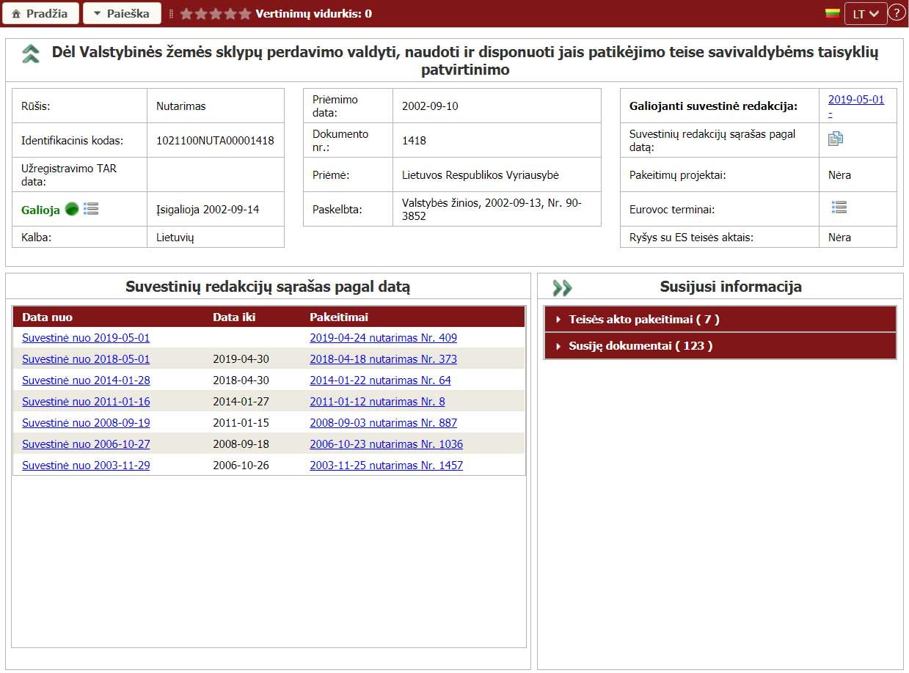
Puslapio adresas:
https://e-seimas.lrs.lt/portal/legalActEditions/lt/TAD/TAIS.182710
9
Notes:
Dėl Valstybinės žemės sklypų perdavimo valdyti, naudoti ir disponuoti jais pasitikėjimo teise savivaldybėms taisyklių patvirtinimo suvestinių redakcijų sąrašas LR Seimo tinklapyje https://e-seimas.lrs.lt/portal/legalActEditions/lt/TAD/TAIS.182710.
9

Slide 10
6 str. Mėgėjiško sodo teritorija ir jos tvarkymo bendrieji reikalavimai
1. (tęs.) Kelių (gatvių) kadastriniai matavimai ir įregistravimas Nekilnojamojo turto registre finansuojamas Vyriausybės nustatyta tvarka. Kelius (gatves) savivaldybės perima pagal ketinimo proto-kole nustatytas sąlygas, laiką ir laikydamosi šios prioritetų eilės:
1) keliai (gatvės), kuriais (kuriomis) naudojasi ir ne mėgėjų sodo teritorijoje esančių žemės sklypų savininkai ir naudotojai (kai keliai (gatvės) atlieka tranzitinę funkciją);
2) keliai (gatvės), kuriais (kuriomis) naudojasi daugiau negu vienos bendrijos teritorijoje esančių žemės sklypų savininkai;
3) keliai (gatvės), skirti aptarnauti bendrijas, kuriose ne mažiau kaip 20 procentų žemės sklypų savininkų yra gyvenamąją vietą šioje bendrijos teritorijoje deklaravę asmenys;
4) keliai (gatvės), nepaminėti (-tos) 1, 2 ir 3 punktuose.
10
Notes:
Kelius (gatves) savivaldybės perima pagal ketinimo protokole nustatytas sąlygas, laiką ir laikydamosi 4 prioritetų eilės.
10

Slide 11
6 str. Mėgėjiško sodo teritorija ir jos tvarkymo bendrieji reikalavimai
3. Mėgėjų sodo teritorijoje žemės sklypai formuojami ir pertvarkomi pagal žemės valdos projektą ar teritorijų planavimo dokumentą Žemės įstatymo ar Teritorijų planavimo įstatymo nustatyta tvarka. Ženklinant sodininkų bendrijos teritorijoje esančio žemės sklypo, kuris ribojasi su bendrojo naudojimo žeme, ribas vietovėje, teisės aktų nustatyta tvarka kviečiamas dalyvauti dalyvauja sodininkų bendrijos pirmininkas ar bendrijos valdybos įgaliotas atstovas.
8. Mėgėjų sodo teritorija ir keliai (gatvės) turi būti tvarkoma tvarkomi taip, kad prireikus į ją mėgėjų sodo teritoriją atlikti pareigų specialiosiomis transporto priemonėmis galėtų patekti atlikdami pareigas priešgaisrinės apsaugos ir gelbėjimo, policijos, greitosios medicinos pagalbos ir kitų specialiųjų tarnybų darbuotojai. Mėgėjų sodo teritorijos bendrojo naudojimo žemėje esančių inicijuojant naujų kelių formavimą vidaus kelių (gatvių juostų) minimalus plotis negali būti mažesnis kaip 4,5 m ir gali sutapti su važiuojamosios dalies pločiu.
11
Notes:
Patikslintos kai kurios detalės: pirmininkas kviečiamas dalyvauti ženklinant sklypų ribas. Inicijuojant naujų kelių formavimą, vidaus kelių minimalus plotis bendrojo naudojimo žemėje negali būti mažesnis kaip 4,5 m.
11

Slide 12
7 str. Sodininkų bendrosios dalinės nuosavybės teisė ir jos įgyvendinimas
6.9. Mėgėjų sodo teritorijoje ūkinė-komercinė veikla gali būti vykdoma tik laikantis teisės aktų, nedarant žalos asmenų turtui ir gyvenamajai aplinkai, nepažeidžiant sodininkų ir kitų asmenų gyvenimo ir poilsio sąlygų, mėgėjų sodininkystės veiklos ir sodo bendrijos vidaus tvarkos taisyklių.
7.4. Bendrijos valdymo organas privalo sudaryti bendrojo naudojimo objektų aprašą ir prireikus jį papildyti arba pakeisti. Šiame apraše turi būti nurodyta bendrojo naudojimo objektų techninė būklė. Bendrijos valdymo organas bendrojo naudojimo objektų aprašą viešai paskelbia bendrijos nariams ir kitiems asmenims. Šį aprašą tvirtina bendrijos narių susirinkimas.
12
Notes:
Pateikti ūkinės-komercinės veiklos apribojimai mėgėjų sodo teritorijoje. Bendrojo naudojimo objektų aprašas su nurodyta technine būkle sudaromas bendrijos valdymo organo, o tvirtinamas narių susirinkimo.
12

Slide 13
7 str. Sodininkų bendrosios dalinės nuosavybės teisė ir jos įgyvendinimas
5. Asmenys, kurie mėgėjų sodo teritorijoje įsigyja žemės sklypą ir nepageidauja tapti bendrijos nariais, išstoję iš bendrijos arba iš jos pašalinti, taip pat juridiniai asmenys, kurie įsigyja žemės sklypą mėgėjų sodo teritorijoje, už visas paslaugas ir naudojimąsi bendrojo naudojimo objektais atsiskaito pagal bendrijos pateiktas sąskaitas Kiti asmenys atsiskaito su bendrija pagal pateiktas sąskaitas už visas jiems suteiktas paslaugas ir proporcingai pagal jiems tenkančias bendrojo naudojimo objektų eksploatacijos, bendrojo naudojimo žemės tvarkymo, bendrojo naudojimo objektų priežiūros organizavimo išlaidas, ir proporcingai pagal jiems tenkančias įnašų dalis, susijusias su bendrosios dalinės nuosavybės objektų mėgėjų sodo teritorijoje atnaujinimu, pagerinimu ar sukūrimu (jeigu kiti asmenys dalyvauja sukuriant naują objektą).
13
Notes:
Detaliai išvardyta (kaip ir § 22(1).4.3) už ką moka kiti asmenys – už proporcingai jiems tenkančias bendrojo naudojimo objektų eksploatacijos, žemės tvarkymo, priežiūros organizavimo išlaidas bei įnašų dalis, susijusias su bendrosios dalinės nuosavybės objektų atnaujinimu, pagerinimu ar sukūrimu (jeigu kiti asmenys dalyvauja sukuriant naują objektą [jie gali atsisakyti dalyvauti]).
13

Slide 14
8 str. Sodo sklypo pagrindinės žemės naudojimo paskirties keitimas ir sklypo perleidimo sąlygos
2. Asmenys, įsigiję mėgėjų sodo teritorijoje sodo sklypą, Bendrijos nariai ir kiti asmenys privalo informuoti bendriją apie savo sodo sklypo ar jo dalies nuosavybės teisių perėjimą tretiesiems asmenims. Prieš perleisdami savo sodo sklypą ar jo dalį trečiajam asmeniui, savininkai privalo pranešti bendrijai jos įstatųuose nustatyta tvarka bei terminais ir gauti pažymą apie atsiskaitymą už prievoles bendrijai. Pažyma pateikiama notarui sudarant sodo sklypo pirkimo–pardavimo, dovanojimo ar kitą sodo sklypo perleidimo sutartį.
14
Notes:
Bendrijos nariai ir kiti asmenys privalo informuoti bendriją apie savo sklypo perleidimą tretiesiems asmenims ir gauti pažymą apie atsiskaitymą už prievoles bendrijai.
14

Slide 15
11 str. Bendrijos įstatai
2. Bendrijos įstatuose turi būti nurodyta:
10) mokesčių bendrijos nariui ir kitam asmeniui, tikslinių, kaupiamųjų (skirtų bendrojo naudojimo objektams atnaujinti ir kitiems projektams, kurių sąmata dar nesuplanuota) ir kitų su bendrijos veikla susijusių įnašų nustatymo ir mokėjimo tvarka, nepiniginių įnašų įvertinimo bei bendrijos narių, kitų asmenų ir jų šeimos narių darbo sąnaudų įskaitymo į įnašus tvarka;
15) dokumentų ir kitos informacijos apie sodininkų bendrijos veiklą pateikimo bendrijos nariams ir kitiems asmenims tvarka.
15
Notes:
Patikslintas kaupiamųjų įmokų (skirtų bendrojo naudojimo objektams atnaujinti ir kitiems projektams, kurių sąmata dar nesuplanuota) apibrėžimas.
15

Slide 16
12 str. Bendrijos vidaus tvarkos taisyklės
2. Bendrijos vidaus tvarkos taisyklėse gali būti nustatytas ramybės laikas nakties metu, atliekų tvarkymo reikalavimai, šiame ir kituose įstatymuose nustatytos draudžiamos veiklos, sodo sklype leidžiamų laikyti smulkių naminių gyvūnų (triušių, nutrijų, šunų, paukščių), bičių ir kt.) kitų rūšių sąrašas, jų laikymo tvarka ir sąlygos, bendrojo naudojimo objektų eksploatavimo, priežiūros beir kiti sodininkams svarbūs bendro gyvenimo klausimai.
4. Bendrijos vidaus tvarkos taisyklės yra privalomos visiems asmenims, įsigijusiems mėgėjų sodo teritorijoje sodo sklypą ir mėgėjų sodų teritorijos lankytojams.
16
Notes:
Pataisyta kalba: bitės – ne naminis gyvūnas ;-) Bendrijos vidaus tvarkos taisyklės yra privalomos visiems asmenims, įskaitant mėgėjų sodų teritorijos lankytojus.
16

Slide 17
15 str. Bendrijos narių susirinkimas
1. Bendrijos narių susirinkimas turi išimtinę teisę:
5) tvirtinti bendrijos metinę pajamų ir išlaidų sąmatą, bendrojo naudojimo objektų atnaujinimo (remonto ar rekonstrukcijos) ar modernizavimo metinį bei ilgalaikį planą, lėšų įstatymuose ir kituose teisės aktuose nurodytiems privalomiesiems statinių naudojimo ir priežiūros reikalavimams įgyvendinti kaupimo tvarką tikslinius įnašus, bendrijos nario mokestį ar kitų asmenų įmokas, skirtas bendrojo naudojimo objektų priežiūros organizavimo ir eksploatavimo, bendrojo naudojimo žemės tvarkymo išlaidoms apmokėti;
6) vertinti bendrijos valdymo organo veiklą, tvirtinti metinę bendrijos ūkinės ir finansinės veiklos ataskaitą ir revizijos komisijos (revizoriaus) ar audito išvadas apie bendrijos finansinę veiklą, bendrojo naudojimo objektų aprašą;
17
Notes:
Bendrijos narių susirinkimas be metinės pajamų ir išlaidų sąmatos tvirtina ir tikslinių įnašų, bendrijos nario mokesčio ir kitų asmenų įmokų dydžius, metinę bendrijos ūkinės ir finansinės veiklos ataskaitą, revizijos komisijos (revizoriaus) ar audito išvadas apie bendrijos finansinę veiklą bei bendrojo naudojimo objektų aprašą.
17

Slide 18
16 str. Susirinkimų šaukimo ir organizavimo tvarka
3. Bendrijos narių susirinkimo šaukimo iniciatoriai valdymo organui pateikia paraišką, pasirašytą ne mažiau kaip 1/10 sodininkų bendrijos narių arba revizijos komisijos (revizoriaus). Joje turi būti nurodytosa bendrijos narių susirinkimo sušaukimo priežastys ir tikslai, iniciatorių atstovas, pateikti pasiūlymai dėl susirinkimo darbotvarkės, vietos ir datos, siūlomų sprendimų projektai. Bendrijos narių susirinkimas turi įvykti ne vėliau kaip per vieną mėnesį nuo paraiškos gavimo dienos. Apie šaukiamą bendrijos narių susirinkimą jo organizatorius turi ne vėliau kaip prieš 14 dienų iki susirinkimo dienos informuoti bendrijos narius, paskelbdamas skelbimą skelbimų lentoje arba kitose gerai matomose vietose mėgėjų sodo teritorijoje, taip pat, jei yra galimybių, paskelbdamas informaciją visuomenės informavimo priemonėse ir visus bendrijos narius informuodamas elektroninių ryšių priemonėmis, →
18
Notes:
Prie susirinkimo sušaukimo iniciatorių pateiktą paraišką be 1/10 sodininkų bendrijos narių pasirašyti gali ir tik revizijos komisijos nariai (revizorius).
18

Slide 19
16 str. Susirinkimų šaukimo ir organizavimo tvarka
3. (tęs.) nurodyti susirinkimo organizavimo vietą ir laiką ir kartu paskelbti susirinkimo darbotvarkę bei siūlomų sprendimų projektus arba nurodyti vietą, kurioje ir kokiu laiku galima susipažinti su sprendimų projektais. Jeigu susirinkimo darbotvarkėje yra numatyta svarstyti: valdymo organo rinkimas ar atšaukimas, bendrijos įstatų pakeitimas, lėšų skolinimasis, bendrijos reorganizavimas, pertvarkymas iar likvidavimas, apie tokį šaukiamą bendrijos narių susirinkimą kiekvienam bendrijos nariui turi būti pranešama raštu arba pasirašytinai, arba viename iš pagrindinių Lietuvos Respublikos dienraščių, arba savivaldybės interneto svetainėje ar viešiems pranešimams skelbti skirtame elektroniniame leidinyje, kurį Lietuvos Respublikos Vyriausybės nustatyta tvarka leidžia juridinių asmenų registro tvarkytojas elektroninių ryšių priemonėmis. Be to, pranešimai skelbiami skelbimų lentose ir sodininkų bendrijos interneto svetainėje (jeigu ją bendrija turi), siunčiami elektroniniais laiškais. Sodininkų bendrija gali savo įstatų nustatyta tvarka pasirinkti šioje dalyje numatytos informacijos skelbimo būdus.
19
Notes:
Apie šaukiamą bendrijos narių susirinkimą, kuriame numatomas valdymo organo rinkimas ar atšaukimas, bendrijos įstatų pakeitimas, lėšų skolinimasis, bendrijos reorganizavimas, pertvarkymas ar likvidavimas, nebereikia pranešti viename iš pagrindinių dienraščių, savivaldybės ar juridinių asmenų registro interneto svetainėje.
19

Slide 20
16 str. Susirinkimų šaukimo ir organizavimo tvarka
7. Bendrijos narių susirinkime bendrijos nariai dalyvauja patys ar per įgaliotą asmenį. Įgaliotam asmeniui Bendrijos nario artimajam giminaičiui gali turi būti duodamas paprastos rašytinės formos įgaliojimas atstovauti nariui bendrijos narių susirinkime ir balsuoti visais arba konkrečiais susirinkimo darbotvarkėje svarstomais klausimais, nurodant įgaliojimo terminą, teises ir pareigas. Bendrijos narių susirinkime kiekvienas bendrijos narys ar jo įgaliotas asmuo turi po vieną balsą nepaisant valdomų sodo sklypų skaičiaus.
9. Bendrijos narių susirinkime dalyvaujantys bendrijos nariai registruojami pasirašytinai susirinkimo dalyvių sąraše. Už bendrijos narį, atstovaujamą įgalioto asmens pagal šio straipsnio 7 ir 16 dalis dalį, pasirašo įgaliotas asmuo. Susirinkimo dalyvių sąrašą pasirašo bendrijos narių susirinkimo pirmininkas ir sekretorius. Bendrijos nariai dėl susirinkimuose svarstomų klausimų gali iš anksto pareikšti savo nuomonę raštu bendrijos įstatųuose nustatyta tvarka. Dalyvių sąraše turi būti nurodyti nariai, iš anksto pareiškę nuomonę raštu.
20
Notes:
Patikslinimai dėl įgalioto asmens atstovavimo narį susirinkime.
20

Slide 21
16 str. Susirinkimų šaukimo ir organizavimo tvarka
10. Bendrijos narių susirinkimas gali priimti sprendimus ir yra laikomas įvykusiu, kai jame dalyvauja daugiau kaip 1/2 bendrijos narių. Jeigu kvorumo nėra, bendrijos narių susirinkimas laikomas neįvykusiu ir ne anksčiau kaip po 14 dienų gali būti sušauktas pakartotinis bendrijos narių susirinkimas, turintis teisę priimti sprendimus pagal neįvykusio susirinkimo darbotvarkę. Pakartotiniam susirinkimui netaikomas kvorumo reikalavimas netaikomas. Sprendimai bendrijos narių susirinkime priimami, kai už juos balsuoja daugiau kaip 1/2 susirinkime dalyvaujančių bendrijos narių, išskyrus šio straipsnio 12 dalyje numatytus atvejus paprasta ar šio straipsnio 12 dalyje nustatytais atvejais – kvalifikuota visų susirinkime dalyvaujančių bendrijos narių balsų dauguma. Į dalyvaujančių susirinkime narių skaičių įskaičiuojami ir tie nariai, kurie iš anksto yra pareiškę savo nuomonę raštu.
21
Notes:
Esminių pakeitimų nėra. Išimta sąvoka „kvalifikuota dauguma“ – 2/3.
21

Slide 22
16 str. Susirinkimų šaukimo ir organizavimo tvarka
12. Bendrijos narių susirinkimo sprendimai dėl nario pašalinimo iš bendrijos, dėl bendrijos įstatų pakeitimo, dėl valdymo organo arba kolegialaus valdymo organo narių rinkimo ar atšaukimo priimami paprasta balsų dauguma, kurią nustato bendrijos įstatai ir kuri turi būti didesnė kaip pusė visų susirinkime dalyvaujančių narių balsų. Bendrijos narių susirinkimo sprendimai dėl lėšų skolinimosi, dėl bendrijos reorganizavimo, pertvarkymo ar likvidavimo, taip pat sprendimai, priimami balsuojant raštu nesušaukus susirinkimo, yra teisėti, jeigu už juos balsuoja daugiau kaip 2/3 visų bendrijos narių.
22
Notes:
Esminių pakeitimų nėra. Naudojama paprastesnė sąvoka „daugiau kaip 2/3 visų bendrijos narių“ vietoj sąvokos „kvalifikuota dauguma“ –
22

Slide 23
17 str. Bendrijos valdymo organas
4. Bendrijos valdybos sprendimai priimami posėdžiuose. Posėdžių šaukimo iniciatyvos teisę turi kiekvienas valdybos narys. Valdybos posėdis laikomas įvykusiu, kai jame dalyvauja daugiau kaip pusė valdybos narių. Balsavimo metu kiekvienas bendrijos valdybos narys turi po vieną balsą. Valdybos narys neturi teisės balsuoti, kai valdybos posėdyje sprendžiamas su jo veikla valdyboje susijęs ar jo atsakomybės klausimas. Valdybos sprendimas laikomas priimtu, kai už jį balsuoja daugiau kaip pusė 1/2 dalyvaujančių valdybos narių. Jeigu bendrijos valdybos narių balsai „už“ ir „prieš“ pasiskirsto po lygiai, lemia bendrijos pirmininko balsas. Valdybos posėdžiai turi būti protokoluojami, išskyrus atvejį, kai sprendimą pasirašo visi valdybos nariai.
23
Notes:
Esminių pakeitimų nėra.
23

Slide 24
18 str. Bendrijos valdymo organo kompetencija ir atsakomybė
2. Bendrijos valdymo organas:
2) įgyvendina bendrijos metinę pajamų ir išlaidų sąmatą, bendrojo naudojimo objektų atnaujinimo (remonto, rekonstrukcijos) ar modernizavimo metinį bei ilgalaikį planą, sudaro metinę finansinę atskaitomybę ataskaitą ir ją pateikia bendrijos narių susirinkimui;
3) sudaro bendrojo naudojimo objektų aprašą, tvarko ir saugo bendrijos bendrojo naudojimo turto ir objektų registravimo knygą, bendrijos techninius ir juridinius dokumentus;
7) bendrijos įstatuose nustatyta tvarka teikia informaciją ir dokumentus bendrijos nariams ir kitiems asmenims reikalingą informaciją. Už bendrijos teikiamų dokumentų kopijas mokama bendrijos narių susirinkimo nustatyta tvarka. Išduoda pažymas sodininkams apie jų atsiskaitymą už prievoles bendrijai, kitas pažymas, kurių įstatymų nustatyta tvarka prašo valstybės ar savivaldybių institucijos;
24
Notes:
Valdymo organas sudaro bendrojo naudojimo objektų aprašą ir tvarko bendrojo naudojimo turto ir objektų registravimo knygą, bendrijos techninius ir juridinius dokumentus (sunku tai padaryti be centralizuotos duomenų bazės / svetainės). Jei to nėra nurodyta įstatuose, negali reikalauti mokesčio už kopijas ir kt.
24

Slide 25
19 str. Veiklos kontrolė
18.3. Bendrijos valdymo organas nagrinėja bendrijos narių ir kitų asmenų pareiškimus, prašymus bei skundus ir per vieną mėnesį pateikia atsakymą.
19.1. Bendrijos ūkinę finansinę veiklą kontroliuoja revizijos komisija (revizorius). Revizijos komisiją turi sudaryti ne mažiau kaip trys nariai. Revizorius arba Revizijos revizijos komisijos nariai ir jos pirmininkas (revizorius) renkami bendrijos narių susirinkime ne ilgesnei kaip 3 metų kadencijai.
Pakeistas penktojo skirsnio pavadinimas:
BENDRIJOS, IR JOS NARIŲ IR KITŲ ASMENŲ TEISĖS IR PAREIGOS
25
Notes:
Naudojama aiškesnė kalba: renkami 3 metams (kartu su valdymo organu, tikrinti jo veiklą) arba revizijos komisija su jos pirmininku, arba vienas revizorius, arba audito įmonė.
25

Slide 26
21 str. Bendrijos nariai
3. Bendrijos buveinėje turi būti asmenų bendrijos narių ir kitų asmenų, įsigijusių mėgėjų sodo teritorijoje sodo sklypą, registravimo knyga, kurioje registruojami visi sodininkai ir juridiniai asmenys. Registravimo knygoje turi būti nurodyta sodininko fizinio asmens vardas ir pavardė, gimimo data, gyvenamoji vieta, juridinio asmens pavadinimas, teisinė forma, kodas, buveinė (adresas), sklypo valdymo teisės pagrindas, sodo sklypo plotas ir adresas, sodininko fizinio asmens įstojimo į bendrijos narius ir išstojimo iš bendrijos narių data. Registravimo knygoje gali būti nurodomi ir kiti duomenys, jeigu tai numatyta bendrijos įstatuose. Su šia registravimo knyga turi teisę susipažinti kiekvienas asmuo, įsigijęs sodo sklypą mėgėjų sodo teritorijoje. Registravimo knygoje esantys duome-nys tvarkomi ir teikiami vadovaujantis LR įstatymais, 2016-04-27 Euro-pos Parlamento ir Tarybos reglamentu (ES) 2016/679 dėl fizinių asme-nų apsaugos tvarkant asmens duomenis ir dėl laisvo tokių duomenų judėjimo ir kuriuo panaikinama Direktyva 95/46/EB (Bendrasis duome-nų apsaugos reglamentas). Asmenims, pageidaujantiems susipažinti su registravimo knyga, teikiami tik su jais pačiais susiję duomenys.
26
Notes:
Registravimo knygoje gali būti nurodomi ir kiti duomenys (pvz., el. pašto adresas, telefonas ir kt.), jeigu tai numatyta bendrijos įstatuose.
26

Slide 27
22 str. Bendrijos nario teisės ir pareigos
1. Bendrijos nario teises ir pareigas nustato šis ir kiti įstatymai, taip pat bendrijos įstatai ir bendrijos vidaus tvarkos taisyklės. Asmenys, kurie mėgėjų sodo teritorijoje įsigyja žemės sklypą ir nepageidauja tapti bendrijos nariais, išstoję iš bendrijos arba iš jos pašalinti, taip pat juridiniai asmenys, kurie įsigyja žemės sklypą, turi vienodas pareigas, susijusias su bendrosios dalinės nuosavybės teise valdomų bendrojo naudojimo objektų naudojimu ir priežiūra, kaip ir bendrijos nariai.
4. Bendrijos narys turi šias pareigas:
4) nustatyta tvarka atsiskaityti už jam teikiamas paslaugas, mokėti bendrijos nario mokestį, tikslinius ir kaupiamuosius įnašus;
5. Kiti asmenys turi pareigą nustatyta tvarka atsiskaityti už jiems teikiamas paslaugas, mokėti infrastruktūros ir jos priežiūros (aplinkos tvarkymo) mokestį.
27
Notes:
Apie kitų asmenų (ne narių) pareigas perkelta į naująjį 22(prim) straipsnį. (22 str. – bendrijos nario teisės ir pareigos, 22¹ str. – kito asmens teisės ir pareigos.)
27

Slide 28
22¹ str. Kitų asmenų teisės ir pareigos
1. Kitų asmenų teises ir pareigas nustato šis ir kiti įstatymai, taip pat bendrijos įstatai ir bendrijos vidaus tvarkos taisyklės.
2. Kiti asmenys turi vienodas pareigas, susijusias su bendrosios dalinės nuosavybės teise valdomų bendrojo naudojimo objektų naudojimu ir priežiūra, kaip ir bendrijos nariai.
3. Kiti asmenys turi šias teises:
1) be balsavimo teisės dalyvauti bendrijos narių susirinkime;
2) įstoti į bendriją;
3) gauti informaciją apie bendrijos narių susirinkimo nustatytas įmokas, kurias jis privalo sumokėti pagal šį ir kitus įstatymus, ar kitus bendrijos narių susirinkimo priimtus sprendimus, susijusius su bendrojo naudojimo objektų valdymu ir priežiūra;
28
Notes:
Kitų asmenų teises ir pareigas nustato šis ir kiti įstatymai, taip pat bendrijos įstatai ir bendrijos vidaus tvarkos taisyklės. Kiti asmenys turi teisę gauti informaciją apie susirinkimo nustatytas įmokas ir sprendimus apie bendrojo naudojimo objektus.
28

Slide 29
22¹ str. Kitų asmenų teisės ir pareigos
4) kartu su šeimos nariais naudotis bendrijos bendrojo naudojimo objektais pagal jų funkcinę paskirtį, nepažeisdami kitų mėgėjų sodo teritorijos sodininkų, jų šeimos narių teisių bei teisėtų interesų ir aplinkos apsaugos reikalavimų;
5) teikti siūlymus dėl bendrosios nuosavybės, kurių bendraturčiais yra, valdymo ar būklės pagerinimo, pritarti ar argumentuotai nepritarti bendrijos valdymo organų siūlymams dėl lėšų, skiriamų bendrojo naudojimo objektų, bendrojo naudojimo žemės priežiūros organizavimui, eksploatavimui ar modernizavimui, dydžio ir poreikio. Gauti raštu bendrijos pirmininko motyvuotus atsakymus dėl savo siūlymų;
6) laiduojama teisė nedalyvauti bendrijos projektuose įsigyjant naujus bendrosios dalinės nuosavybės objektus;
7) turi teisę apskųsti bendrijos valdymo organo sprendimus.
29
Notes:
Kiti asmenys turi teisę naudotis bendrojo naudojimo objektais pagal jų funkcinę paskirtį, teikti siūlymus dėl bendrosios nuosavybės valdymo ar būklės pagerinimo, nepritarti valdymo organo siūlymams dėl lėšų, skiriamų bendrojo naudojimo objektų priežiūrai, nedalyvauti bendrijos projektuose įsigyjant naujus bendrosios dalinės nuosavybės objektus, apskųsti bendrijos valdymo organo sprendimus.
29

Slide 30
22¹ str. Kitų asmenų teisės ir pareigos
4. Kiti asmenys turi šias pareigas:
1) laikytis bendrijos įstatų, vykdyti bendrijos narių susirinkimo, bendrijos valdymo organo sprendimus;
2) tinkamai naudoti ir prižiūrėti nuosavybės ar kitos teisės pagrindu valdomą sodo sklypą, nedaryti žalos kaimyninių sklypų naudotojams ir aplinkai, imtis priemonių prieš augalų kenkėjus, augalų ligas, invazines rūšis ir augalų plitimą į kaimyninius sklypus. Kiti asmenys, kurie negali patys atlikti šiame punkte nustatytų pareigų, privalo užtikrinti, kad tai padarytų įgalioti asmenys;
30
Notes:
22 str. – bendrijos nario teisės ir pareigos, 22¹ str. (tariama „22 prim“ arba „22 brūkšnelis 1“; rašoma 22¹ arba 22-1, arba 22(1) str.) – kito asmens teisės ir pareigos.
30

Slide 31
3) pagal bendrijos pateiktas sąskaitas apmokėti už propor-cingai jiems tenkančias bendrojo naudojimo objektų eks-ploatacijos, bendrojo naudojimo žemės tvarkymo, bendrojo naudojimo objektų priežiūros organizavimo išlaidas bei pro-porcingai jiems tenkančias įnašų dalis, susijusias su bendro-sios dalinės nuosavybės objektų mėgėjų sodo teritorijoje atnaujinimu, pagerinimu ar sukūrimu (jeigu kiti asmenys da-lyvauja sukuriant naują objektą), kitas suteiktas paslaugas;
4) tausoti bendrijos turtą ir bendrojo naudojimo objektus, laikytis bendrijos vidaus tvarkos taisyklių, užtikrinti, kad šių taisyklių laikytųsi jo šeimos nariai ar kiti teisėti jo turto naudotojai;
5) informuoti sodo bendriją apie savo sodo sklypo ar jo dalies nuosavybės teisių perėjimą tretiesiems asmenims;
6) perleisdamas nuosavybės teise jam priklausantį sodo sklypą, atsiskaityti su bendrija pagal visas savo prievoles.
31
Notes:
Detaliai išvardyta (kaip ir § 7.5) už ką moka kiti asmenys –už proporcingai jiems tenkančias bendrojo naudojimo objektų eksploatacijos, žemės tvarkymo, priežiūros organizavimo išlaidas bei įnašų dalis, susijusias su bendrosios dalinės nuosavybės objektų atnaujinimu, pagerinimu ar sukūrimu (jeigu kiti asmenys dalyvauja sukuriant naują objektą [jie gali atsisakyti dalyvauti]), kitas suteiktas paslaugas.
31

Slide 32
24 str. Bendrijos pajamos ir jų apskaita
2) kitų asmenų mokamos įmokos už bendrojo naudojimo objektų priežiūros organizavimą bei šių objektų eksploataciją, bendrojo naudojimo žemės tvarkymą; infrastruktūros ir jos priežiūros (aplinkos tvarkymo) mokestis, mokamas kitų asmenų;
27 str. Bendrijos likvidavimas
2. Jeigu bendrijoje liko mažiau kaip 3 7 nariai, per 30 dienų apie tokį narių sumažėjimą bendrija privalo pranešti juridinių asmenų registrui Juridinių asmenų registro nuostatų nustatyta tvarka.
32
Notes:
Aiškiau išdėstyta už ką mokamos kitų asmenų įmokos, vietoje buvusio „infrastruktūros ir jos priežiūros (aplinkos tvarkymo) mokesčio“. Padidintas bendrijos narių minimumas septynių – jį sudaro 5 valdybos nariai, revizorius ir vienas narys.
32

Slide 33
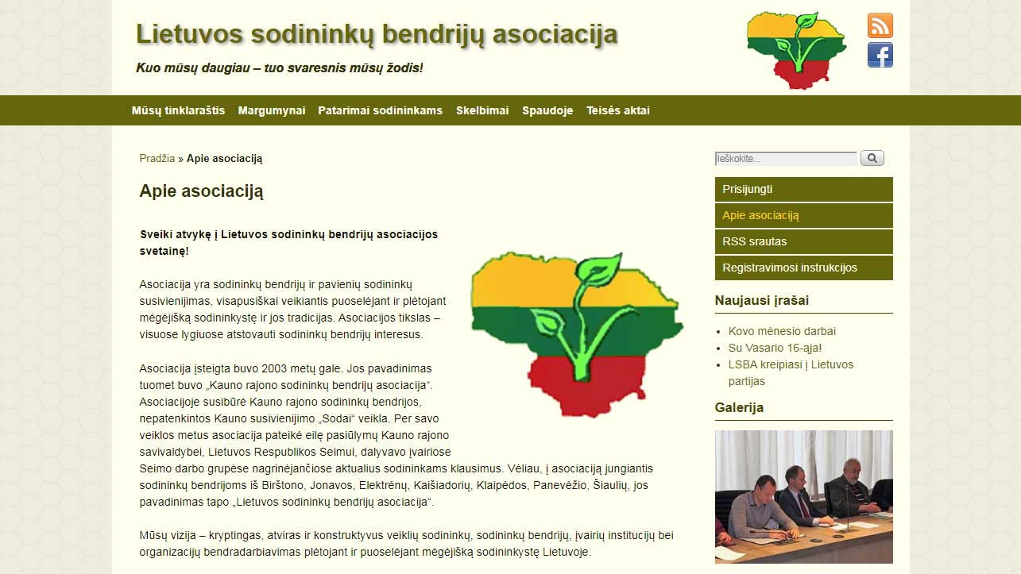
www.sbasociacija.lt
Notes:
Klausimai?

